Slide 1
Единицы массы
Презентацию сделала: Политова Анастасия, ученица 5 «Б» класса, МБОУ СШ № 1 г. Архангельска, Архангельской области.
Руководитель: Куприянович Марина Олеговна, учитель высшей квалификационной категории, МБОУ СШ
№ 1 г. Архангельска, Архангельской области, 2016 год.

Slide 2
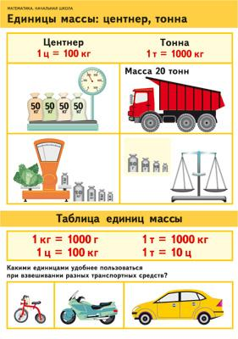
Когда мы берем в руки какой-либо предмет, то ощущаем его тяжесть. Одни предметы тяжелее, другие легче. Величина, которая характеризует, насколько тяжел предмет, называется массой

Slide 4
Берковец - старорусская единица измерения массы, равная 10пудам ≈ 164 кг. ФУНТ — единица массы в русской системе мер (отменённой в 1918). 1Ф. (торговый)= 1/40 пуда=32 лотам=96 золотникам=9216 долям=0,409 512 кг. Доля - самая мелкая старорусская единица измерения массы, равная 1/96 золотника или 44,435 мг (0,044435 г) Лот – старорусская автономная единица массы Золотник — Золотник единица измерения массы русской системы мер. 1 золотник равен 96 долям. Название «золотник», вероятно, происходит от золотой монеты золотник, имевшей хождение в Киевской Руси и позднее.

Slide 5
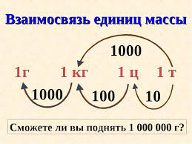

Slide 6
1т=10ц=1000кг
1ц=100кг
1кг=1000г
1ц=100000г
1т=1000000г

Slide 7
Спасибо за внимание!!!

Slide 8
Используемые источники: Хлебникова Л.И Справочник школьника по математике 1-4 классы Интернет сайты: http://www.drofa.ru/cat/product4953.htm http://900igr.net/prezentatsii/fizika/Massa/ https://ru.wikipedia.org http://southklad.ru/forum http://dic.academic.ru http://5klass.net/matematika-4-klass источники

